Slide 1







Hanes
Uned 1

Slide 2
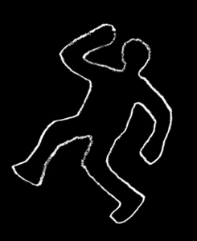


Slide 3

Amcanion
Ymchwilio i fywyd a marwolaeth David Davies

Slide 4
Yn 1884, roedd dyn o’r enw David Davies, a oedd yn ddim ond 22 oed, wedi marw’n sydyn iawn. Rydyn ni’n mynd i ymchwilio i beth ddigwyddodd iddo.

Slide 5
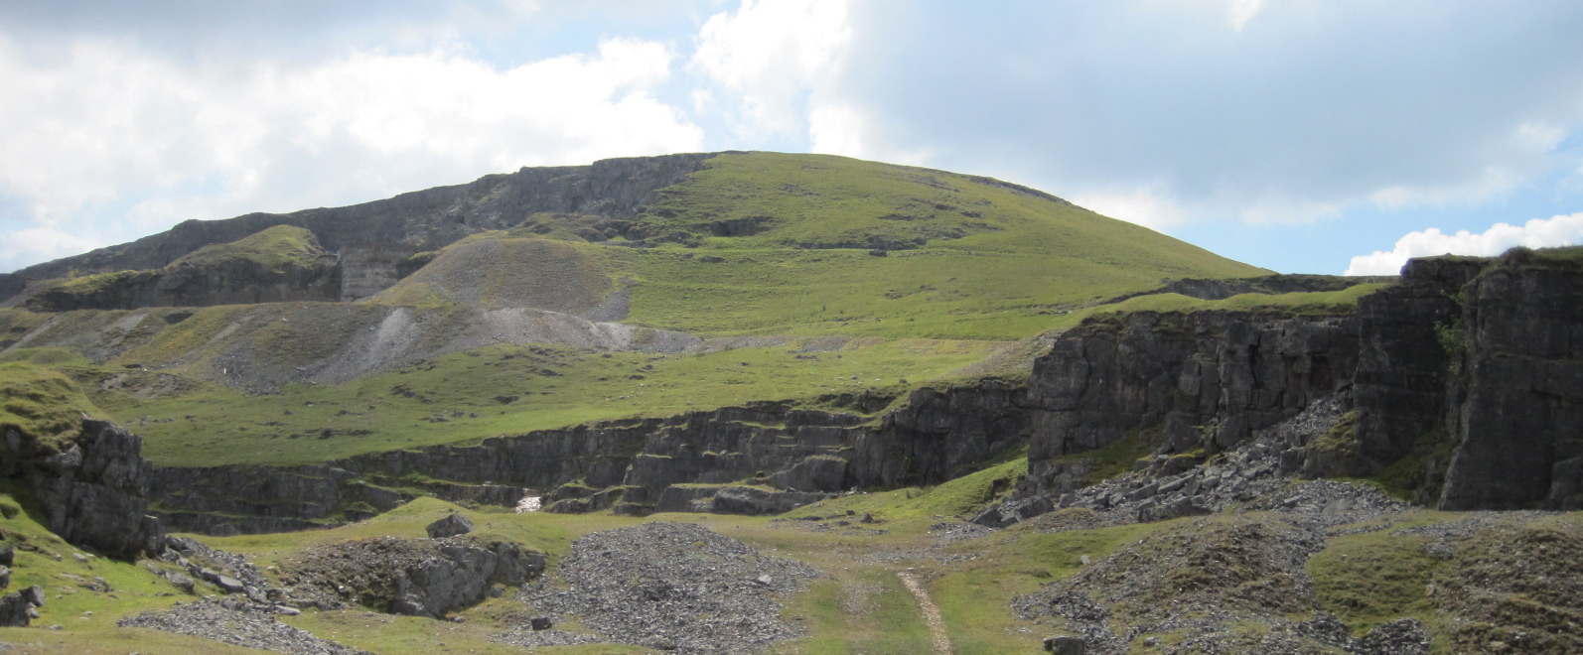
This is where David Davies died.
Dyma lle bu farw David.

Slide 6


Mynd ati i rannu i grwpiau, edrych ar rai ffynonellau ac ymchwilio ymhellach!

Slide 7
Rhaid i bob grŵp ddewis 2 ddisgybl i ymweld â grŵp arall.
Mae’r ddau ddisgybl yn ymweld â grŵp gwahanol er mwyn casglu cymaint o wybodaeth â phosibl (heb edrych ar ffynonellau’r grwpiau na’u taflen A3 ).
Rhaid i’r aelodau sydd ar ôl yn y grŵp roi gwybodaeth i aelodau sy’n ymweld o grwpiau eraill (heb edrych ar ffynonellau’ch grŵp nac ar eich taflen A3).

Slide 8

Mynd ati i rannu’r hyn rydych wedi’i ddysgu!

Slide 9
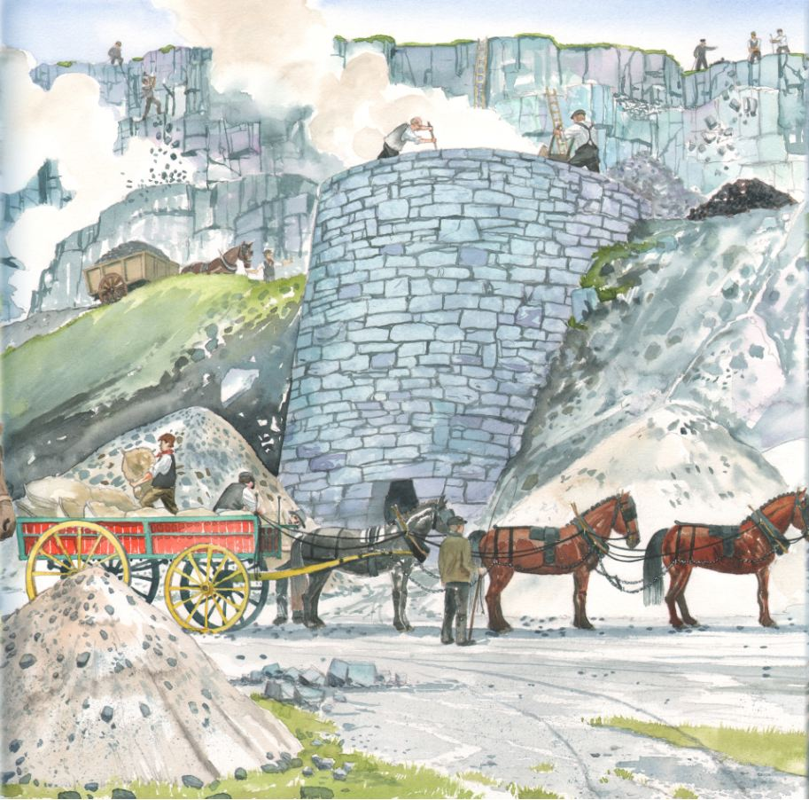

Slide 10
